Slide 1
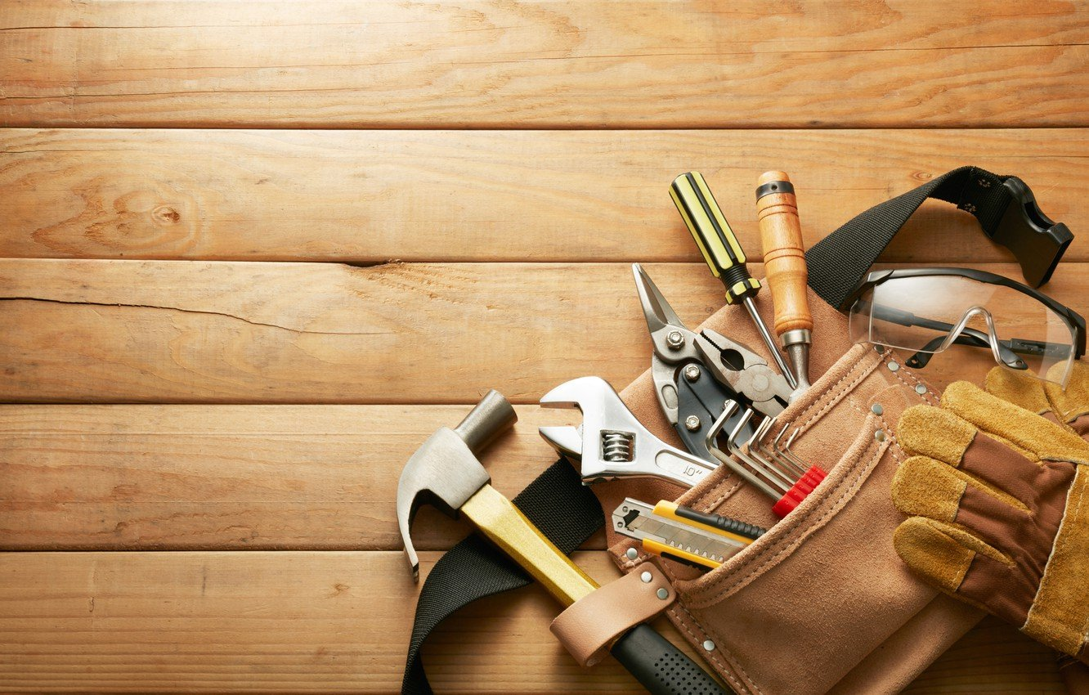
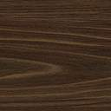
Табуретка –
лучший друг!
Если сесть захочешь вдруг!
Авторская работа:
Курочкина Игоря

Slide 2
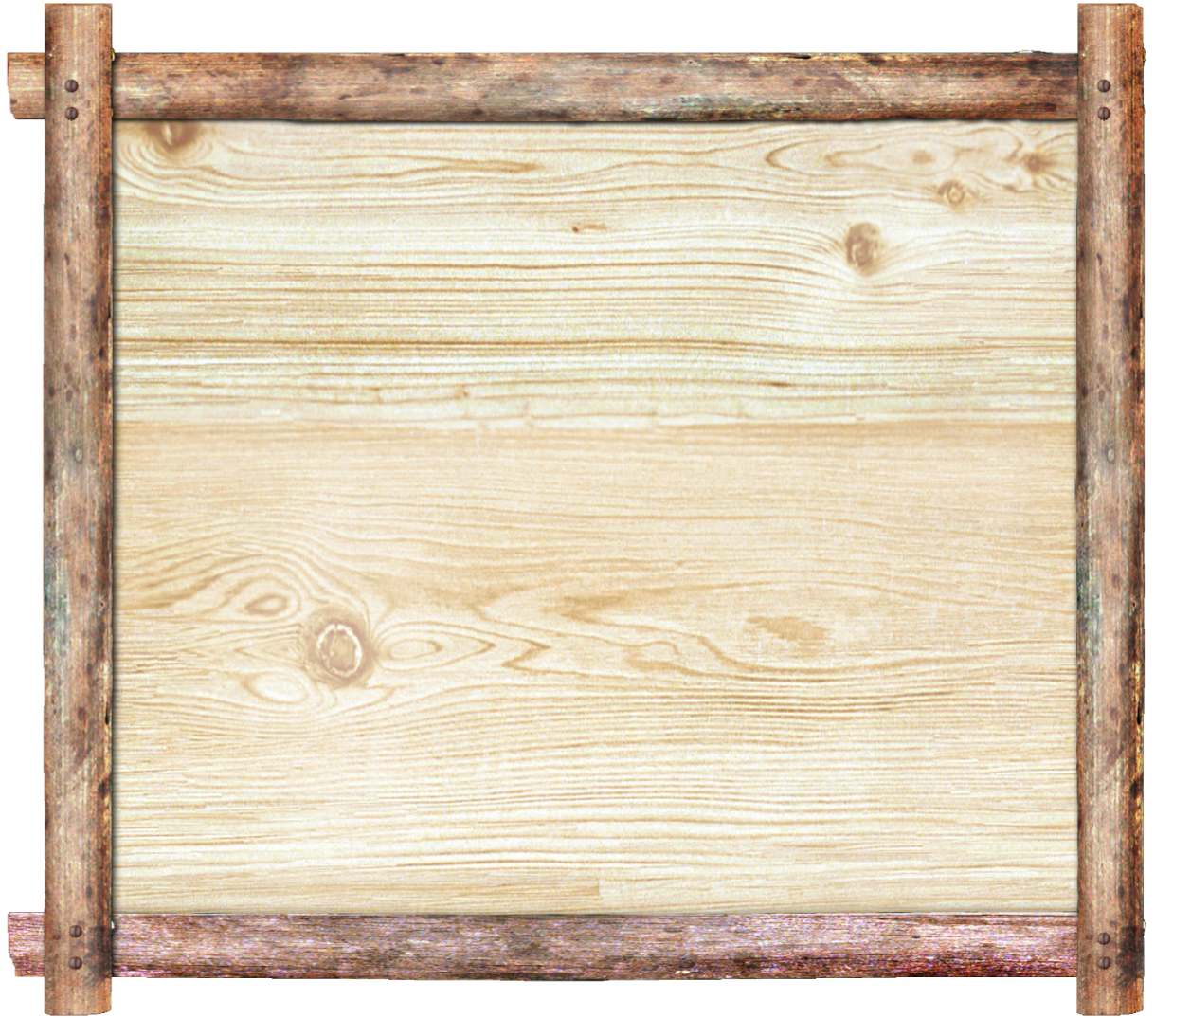
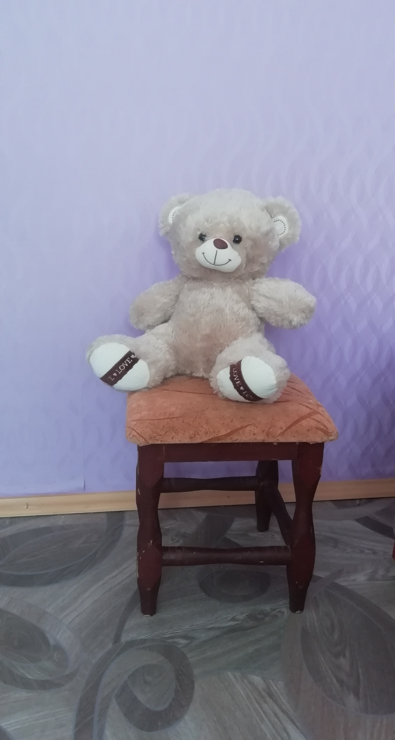
Перед вами не просто творенье,
Человеческих рук сочиненье,
Представляем ТАБУРЕТ оригинальный
Качественный, функциональный.
Хоть просто присесть,
Хоть чайку на досуге попить,
Можно всё, что угодно,
С такой незатейливой красотой!
Из чего же мы табурет смастерили?
А материал мы такой применили –
Сосна – древесина известная,
Ценная и полезная,
Для табурета нашего
Сырьё самое подходящее!
Служить табурет нам этот будет вечно,
Если ухаживать, конечно!!!

Slide 3

АКТУАЛЬНОСТЬ
Табурет – это привычный для всех, удобный и компактный предмет мебели.
Приобретенные в магазине и изготовленные из древесных композитов стулья, табуретки, шкафы не всегда отвечают всем требованиям покупателей и, к тому же, бывают не очень крепкими!.. Поэтому-то и возникает вопрос о том, как сделать табурет своими руками из дерева, чтобы он был надежен и прослужил много лет?
На уроках столярного дела я многому научился, в том числе изготавливать табуретки. Одну из них я сделал в подарок девочкам младших классов…

Slide 4
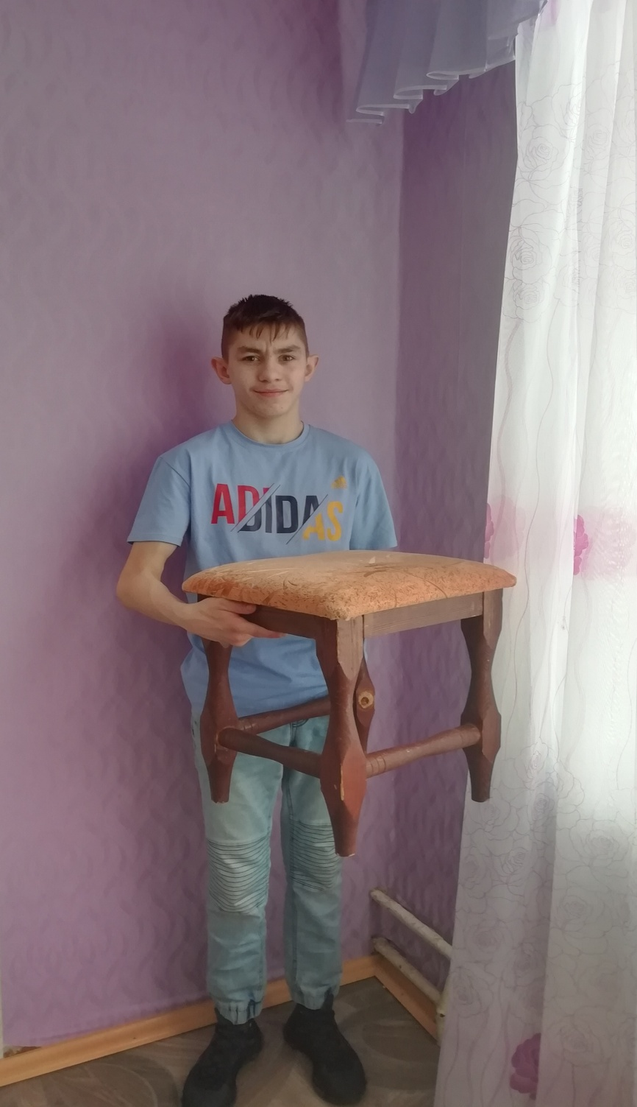
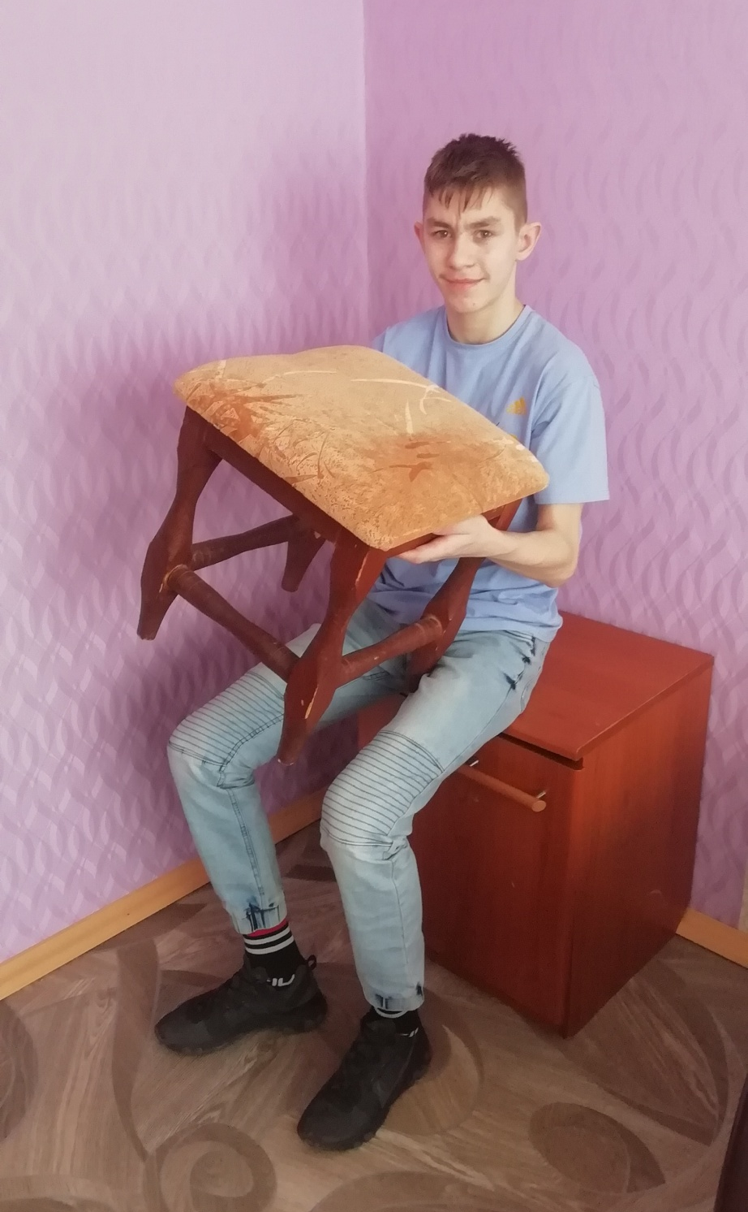

Slide 5
Описание работы
1. Перед началом работы изготовления табурета необходимо рассчитать размеры изделия и сделать чертёж на бумаге.
2. Затем перенести чертежи заготовок на материал и по конкретным «выкройкам» распилить дерево.
3. После распилки всех заготовок необходимо их ошкурить наждачной бумагой.
4. Разметить карандашом места крепления деталей, просверлить для саморезов дырочки..
5. Покрасить все детали и дать высохнуть
6. Места крепления и стыков промазать специальным клеем.
7 Соединить все детали между собой.
8. Обтянуть сидение (верхнюю часть табурета) тканью, можно проложить паралон.

Slide 6
Использованные нами
материалы и их средняя стоимость
Доска (деревянная дверца от старой парты), брусок 50х50х300 (1 шт) | 190 рублей
Клей для дерева | 85 рублей
Краска по дереву 200 гр | 240 рублей
ИТОГО | 515 рублей
Стоимость готового изделия в магазине – от 1350 рублей
ВЫГОДА – 815 рублей

Slide 7


